Slide 1



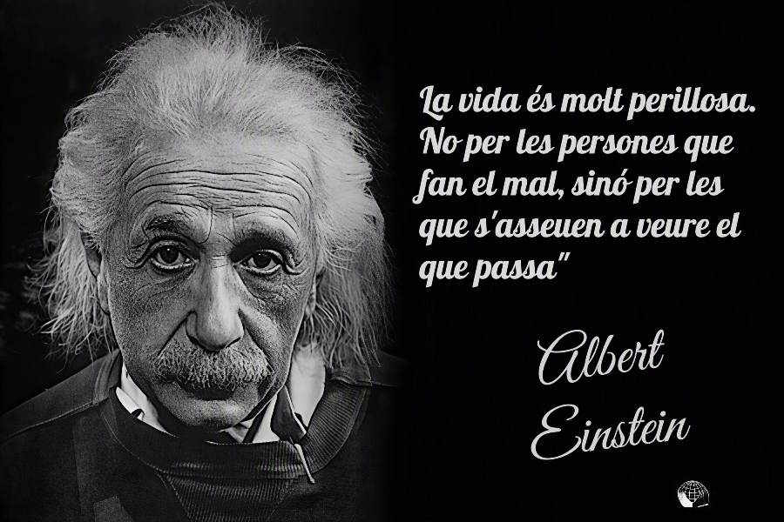

MEDIACIÓ I CONVIVÈNCIA
Mediació entre tots i totes

Slide 2

QUÈ ÉS LA MEDIACIÓ ?
La mediació és un procés voluntari i confidencial de resolució de conflictes en què dues o més parts intenten arribar a un acord amb l'ajuda d'una tercera persona neutral i imparcial: el mediador/a.
En la mediació el mediador no imposa cap solució ni pren decisions per les parts. La seua funció és facilitar la comunicació, reconduir el diàleg i ajudar els participants a trobar una solució satisfactòria per a tots.

Slide 3
Característiques principals
Voluntarietat: Ningú no pot ser obligat a participar en una mediació ni a signar un acord; qualsevol part pot abandonar el procés quan ho desitge.
Neutralitat i imparcialitat: El mediador no pren part per ningú ni jutja els fets.
Confidencialitat: Tot el que es parla durant les sessions és secret i no es pot utilitzar posteriorment en un judici.
Protagonisme de les parts: Són les mateixes persones afectades les que dissenyen els seus propis acords.

Slide 4

PER A QUÈ ENS POT SERVIR?
Com a estratègia educativa, per a la convivència escolar, contra la violència i l'assetjament escolar.
Per a facilitar el procés d'integració dels nous
alumnes al centre educatiu.
Per afavorir la integració, l'autoestima i reduir
els nivells d'inseguretat d’allò desconegut.

Slide 5


Qui la realitza?
Alumnes de 3r d’ESO i 4t d’ESO de forma voluntària acompanyats d'algun membre de la comissió.
El Servei de Mediació serà l’encarregat de fer el seguiment pertinent de dita mediació.
Cap de Mediació: Alícia Alvarado (orientació)

Slide 6

En què et pot ajudar un mediador/a ?
A escoltar-te en els problemes que tingues.
A ajudar-te en els dubtes que tingues.
A intentar resoldre qualsevol conflicte on pugues estar.
A intervindre en aquelles situacions on no sàpigues com eixir-te’n.

Slide 7
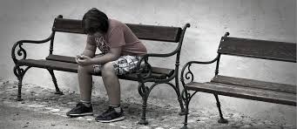

I… en què pots ajudar tu?
A detectar alumnes que estiguen sols o tristos, i en tot cas, ajudar a integrar-se en un grup..
A escoltar els companys o companyes que et necessiten, perquè entre iguals es compreneu millor.

Slide 8

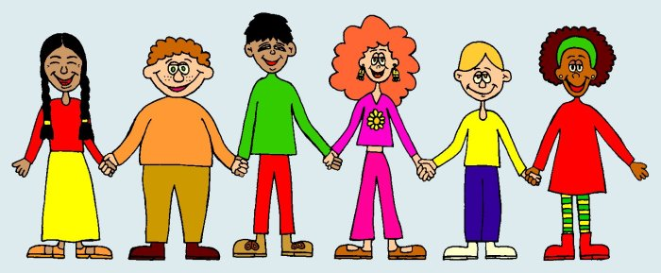
I com puc informar del que passa?
Si veig algun conflicte, no el deixe passar, no és ser un "xivato" o "xivata".
Informe o el teu tutor/a o la cap de mediació, o bé, algun cap d’estudis.
Deixar una nota a la bústia de mediació.

Slide 9

Mai suportes sofrir en silenci. La teua ajuda és molt important i necessària dins de l’institut.
No ho dubtes, AJUDA.

Slide 10




